Slide 1





⥫
Аналитическая система управления проектами с голосовым вводом
Группа и направление: Проектное программирование Python 2
Педагог: Косова Полина Алексеевна
Дата защиты: 21.12.2024

Slide 2





Актуальность
Проблема: Современные компании сталкиваются с трудностью в эффективном управлении проектами из-за большого количества задач, слабо структурированных собраний и необходимости вручную фиксировать информацию.

Slide 3






Предлагаемое решение
Во время собрания обсуждаемые задачи фиксируются на планшет с помощью технологии распознавания голоса.
Автоматический перевод речи в текст через API. Обработка текста с помощью локальной текстовой нейросети.
Интеграция данных в веб-интерфейс, где фиксируется прогресс выполнения задач.

Slide 4
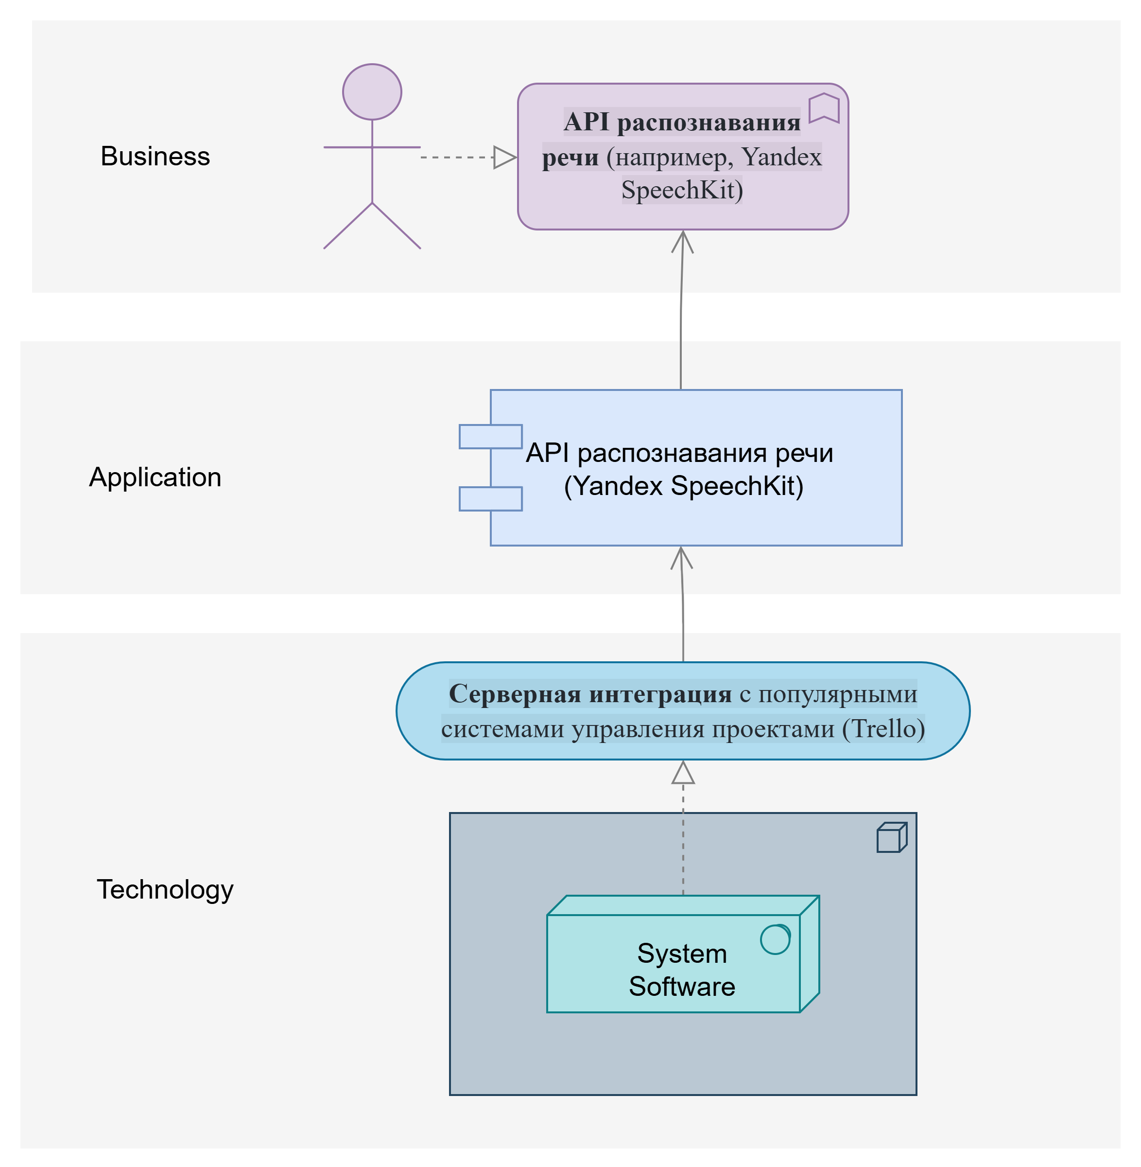




Описание технологии

Slide 5

Конкурентный анализ
Наше преимущество:
Автоматический перевод задач из речи в текст и веб-интерфейс.
Удобство использования в режиме реального времени.
Параметры | Конкуренты | Наше решение
Голос в задачи | ✖ Нет | ✅ Есть
Интеграция с API | Частичная | ✅ Полная
Автоматический анализ | ✖ Ограничен | ✅ Полный
Экономия времени | До 30% | До 70%

Slide 6
Рынок и потенциальные потребители

Slide 7
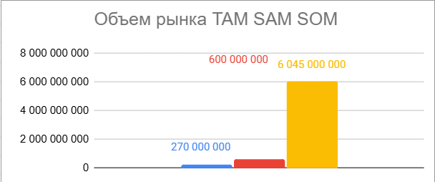
Бизнес-модель
Метод Снизу-вверх | Объем рынка в руб.
За год мы можем произвести товара шт.: | 1 350 000
Средняя стоимость товара в руб.: | 200
SOM Фактический объем рынка, руб. | 270 000 000
Столько человек / штук могли бы в теории купить: | 3 000 000
SAM Фактический объем рынка | 600 000 000
ТАМ Общий объем рынка | 6 045 000 000
ТАМ | 6 045 000 000
SAM | 600 000 000
SOM | 270 000 000

Slide 8
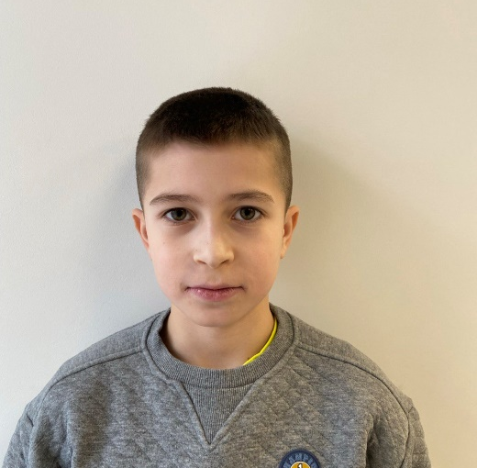
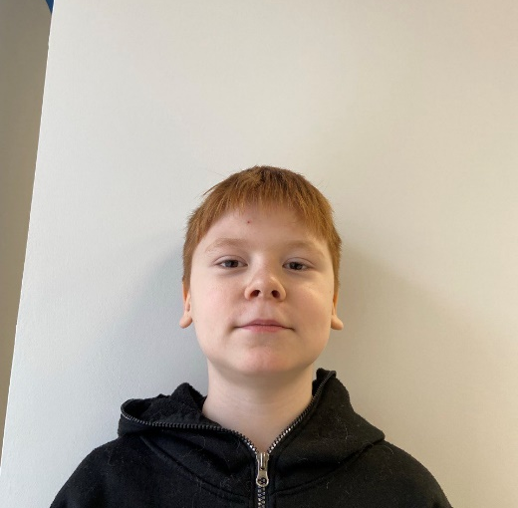
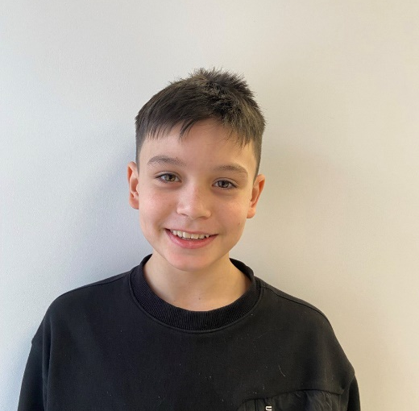
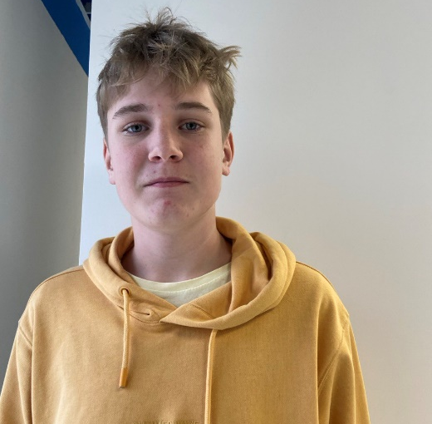
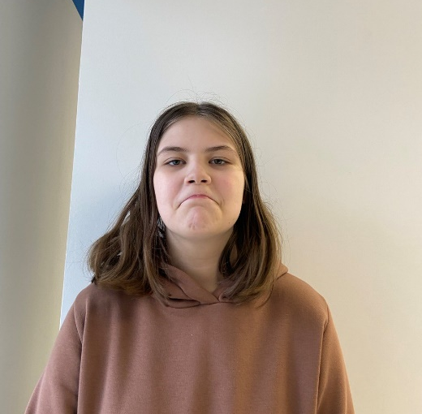
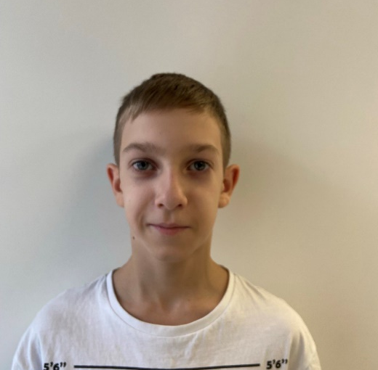
Команда проекта
Махмутов Радмир – senior (главный разработчик), экономист
Исмагилов Руслан – тестировщик
Куминов Максим – дизайнер, Frontend-разработчик
Шабуров Егор – дизайнер, Frontend-разработчик
Хоробрых Дарья – рассказчик, лидер команды, парикмахер
Сохань Андрей – экономист, маркетолог

Slide 9


В заключение, разработка аналитической системы управления проектами с голосовым вводом представляет собой инновационное решение, которое поможет улучшить управление проектами и повысить эффективность работы, что приведёт к повышению производительности, снижению затрат и улучшению качества управления проектами. Это создаст конкурентные преимущества для компании.

Slide 10











Thanks!

